Slide 1



Εκπαιδευτικό πρόγραμμα για Στελέχη Διοίκησης Ανθρώπινου Δυναμικού και Διευθυντικά Στελέχη
Θεματική Ενότητα 5
Βέλτιστες πρακτικές για την εφαρμογή της τεχνολογίας σε υβριδικές ομάδες

Slide 2
Στόχος και περιγραφή της θεματικής ενότητας
Αυτή η ενότητα έχει σχεδιαστεί για να εφοδιάσει τους/ις συμμετέχοντες/ουσες με τις γνώσεις, τις δεξιότητες και τις στάσεις που απαιτούνται για την αποτελεσματική ενσωμάτωση της τεχνολογίας σε υβριδικά περιβάλλοντα εργασίας. Προσφέρει μια πρακτική προσέγγιση για τη διερεύνηση εργαλείων και τεχνικών που ενισχύουν την παραγωγικότητα, την επικοινωνία και τη συνεργασία. Στο τέλος της ενότητας, οι εκπαιδευόμενοι θα έχουν αποκτήσει εξοικείωση με βασικά εργαλεία όπως το Zoom και το Asana, επιτρέποντάς τους να βελτιστοποιήσουν την απόδοση της ομάδας. Οι συμμετέχοντες/ουσες θα αναπτύξουν πρακτικές δεξιότητες, όπως η δημιουργία εικονικών χώρων συνεργασίας, η διαχείριση εργασιών και η εξισορρόπηση της σύγχρονης και ασύγχρονης επικοινωνίας. Θα καλλιεργήσουν επίσης μια θετική και προσαρμοστική νοοτροπία, αναγνωρίζοντας τη σημασία του πειραματισμού με τις νέες τεχνολογίες για τη δημιουργία περιεκτικών και βιώσιμων υβριδικών διαδικασιών εργασίας.
Αυτή η ενότητα χωρίζεται στις ακόλουθες ενότητες:
Ενότητες 1 Ο ρόλος της τεχνολογίας στην υβριδική εργασία
Ενότητες 2 Εργαλεία για υβριδική συνεργασία, επικοινωνία και διαχείριση εργασιών
Ενότητες 3 Εξισορρόπηση της χρήσης της τεχνολογίας και αποφυγή της επαγγελματικής εξουθένωσης

Slide 3

Ενότητα 1
Ο ρόλος της τεχνολογίας στην υβριδική εργασία

Slide 4



Ενότητα 1: Ο ρόλος της τεχνολογίας στην υβριδική εργασία
Ποιος είναι ο αντίκτυπος της τεχνολογίας στη δυναμική των υβριδικών ομάδων;
  Διαδραματίζει ζωτικό ρόλο κατά τη διευκόλυνση της συνεργασίας και της επικοινωνίας
  Μετά την πανδημία αυξήθηκαν τα εργαλεία συνεργασίας:
  2019 42%
  2020 66%

Slide 5
Ενότητα 1: Ο ρόλος της τεχνολογίας στην υβριδική εργασία
Ποιοι είναι οι σκοποί της χρήσης προηγμένων εργαλείων;
  Δημιουργία ενός καθηλωτικού εικονικού περιβάλλοντος
  Να είναι φιλική προς το χρήστη, ενισχύοντας τη δέσμευση και την ικανοποίηση των εργαζομένων
  Προσφέρει ισχυρή ασφάλεια στον κυβερνοχώρο
  Δίνει στις εταιρείες τη δυνατότητα να δημιουργήσουν ισχυρές, ασφαλείς και αποτελεσματικές υβριδικές ομάδες.

Slide 6
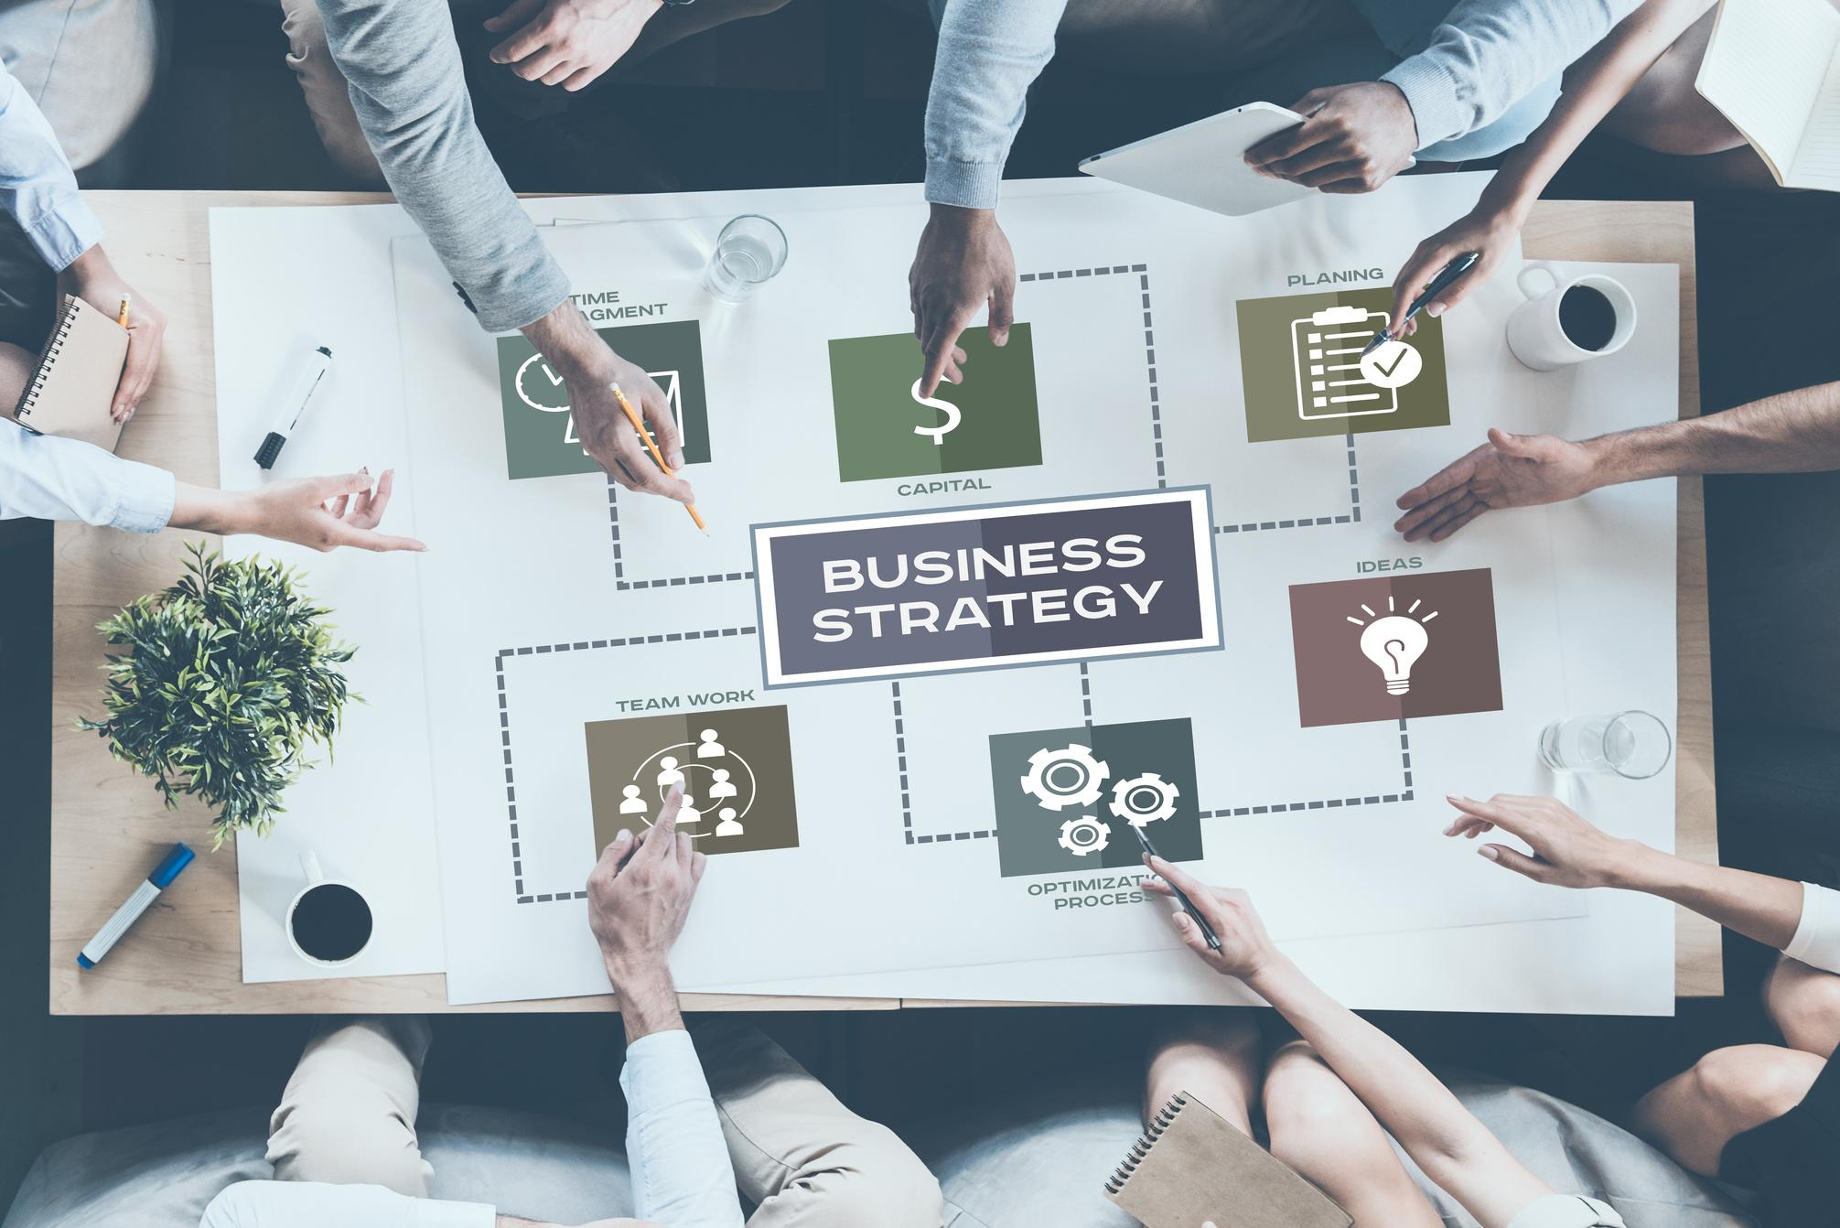
Ενότητα 1: Ο ρόλος της τεχνολογίας στην υβριδική εργασία
Στρατηγικές υιοθέτησης τεχνολογίας
Βέλτιστες πρακτικές
  Δημιουργία μιας πολυλειτουργικής ομάδας αλλαγής και διορισμός ενός διαχειριστή έργου
  Έλεγχοι σε επίπεδα εισόδου
  Καλλιέργεια κουλτούρας ανοιχτής συνεργασίας
  Κατάρτιση

Slide 7
Ενότητα 1: Ο ρόλος της τεχνολογίας στην υβριδική εργασία
Στρατηγικές υιοθέτησης τεχνολογίας
Εμπόδια
  Αντίσταση στην αλλαγή
  Ανησυχίες για την ασφάλεια
  Περιορισμένη πρόσβαση στην τεχνολογία
  Έλλειψη ψηφιακών δεξιοτήτων

Slide 8
Ενότητα 1: Ο ρόλος της τεχνολογίας στην υβριδική εργασία
Ποιες είναι οι διαφορές μεταξύ
σύγχρονης και ασύγχρονης επικοινωνίας;

Slide 9

Σύγχρονες μέθοδοι
Συναντήσεις και τηλεφωνικές κλήσεις για την αντιμετώπιση άμεσων ερωτημάτων.
Πλεονεκτήματα
  Εξαιρετικά αποτελεσματικό για επείγουσες κλήσεις
  Επιτρέπει την άμεση ανατροφοδότηση
Μειονεκτήματα
  Μπορεί να διαταράξει την συγκέντρωση στην εργασία
  Δύσκολο συντονισμό σε περίπτωση διαφοράς ωρών

Slide 10

Ασύγχρονες μέθοδοι
Τα μέλη της ομάδας έχουν όλες τις πληροφορίες που μοιράζονται
Πλεονεκτήματα
  Παρέχει ευελιξία
  Επιτρέπει την καλύτερη συγκέντρωση
  Μειώνει τη διακοπή της ροής εργασιών
Μειονεκτήματα
  Δύσκολο να διατηρηθεί η σαφήνεια
  Καθυστερήσεις στην οικοδόμηση συναίνεσης

Slide 11


Δραστηριότητα #1: Συζήτηση για τη χρήση της τεχνολογίας
Περιγραφή δραστηριότητας
Στόχος δραστηριότητας
        Αυτή η δραστηριότητα ενθαρρύνει τους/ις συμμετέχοντες/ουσες να προβληματιστούν σχετικά με τις εμπειρίες τους με την τεχνολογία σε υβριδικά εργασιακά περιβάλλοντα. Τους βοηθά να εντοπίσουν τόσο τα οφέλη όσο και τις προκλήσεις αυτών των εργαλείων, θέτοντας τις βάσεις για βαθύτερη διερεύνηση της δυναμικής της επικοινωνίας.
Σε μικρές ομάδες, οι συμμετέχοντες μοιράζονται παραδείγματα τεχνολογιών που χρησιμοποιούν σε υβριδικές ομάδες και συζητούν τον αντίκτυπό τους στη συνεργασία και την παραγωγικότητα. Κάθε ομάδα παρουσιάζει μια εικόνα στην ευρύτερη ομάδα, προωθώντας την κοινή μάθηση και τη δέσμευση.
0h:10m

Slide 12
Δραστηριότητα #1: Συζήτηση για τη χρήση της τεχνολογίας
Περιγραφή δραστηριότητας
Πώς βοήθησε τη συνεργασία της ομάδας σας;
Ποιες προκλήσεις έχει παρουσιάσει;
Σε μικρές ομάδες, οι συμμετέχοντες/ουσες μοιράζονται παραδείγματα τεχνολογιών που χρησιμοποιούν σε υβριδικές ομάδες και συζητούν τον αντίκτυπό τους στη συνεργασία και την παραγωγικότητα. Κάθε ομάδα παρουσιάζει μια εικόνα στην ευρύτερη ομάδα, προωθώντας την κοινή μάθηση και τη δέσμευση.
0h:10m

Slide 13
Ενότητα 2
Εργαλεία για υβριδική συνεργασία, επικοινωνία και διαχείριση εργασιών

Slide 14

Ενότητα 2: Εργαλεία για υβριδική συνεργασία, επικοινωνία και διαχείριση εργασιών
  Εργαλεία επικοινωνίας και συνεργασίας
Θα επικεντρωθούμε σε...
  Χώρος εργασίας Zoom
  Πρόκειται για μια ισχυρή πλατφόρμα συνεργασίας που έχει σχεδιαστεί για την υποστήριξη υβριδικών και εξ αποστάσεως περιβαλλόντων εργασίας. Ενσωματώνει εργαλεία επικοινωνίας και κοινής χρήσης αρχείων σε έναν ενιαίο χώρο εργασίας

Slide 15

Δραστηριότητα #2: Παρουσίαση των χαρακτηριστικών των εργαλείων επικοινωνίας
Χώρος εργασίας Zoom
0h:30m
Στόχος δραστηριότητας
Αυτή η δραστηριότητα παρουσιάζει τα βασικά χαρακτηριστικά του χώρου εργασίας Zoom, τονίζοντας πώς υποστηρίζει τόσο τη σύγχρονη όσο και την ασύγχρονη επικοινωνία σε υβριδικές ομάδες.
Περιγραφή δραστηριότητας
  Στη συνέχεια, οι συμμετέχοντες/ουσες συμμετέχουν σε μια καθοδηγούμενη άσκηση όπου εξασκούνται στη δημιουργία ενός καναλιού, στον προγραμματισμό μιας συνάντησης και στη χρήση του καθηλωτικού χώρου.

Slide 16
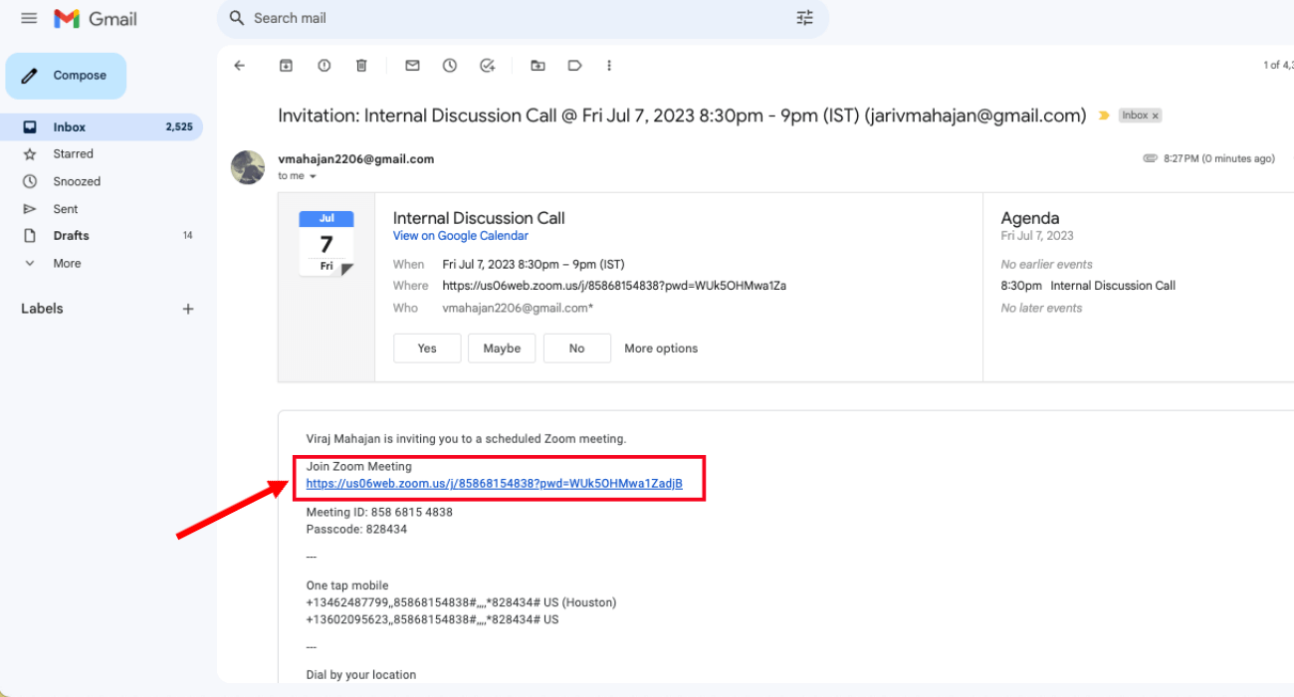
Δραστηριότητα #2: Παρουσίαση των χαρακτηριστικών των εργαλείων επικοινωνίας
Πώς να συμμετάσχετε σε μια συνάντηση;
  Από το σύνδεσμο στο email ή το ημερολόγιο

Slide 17
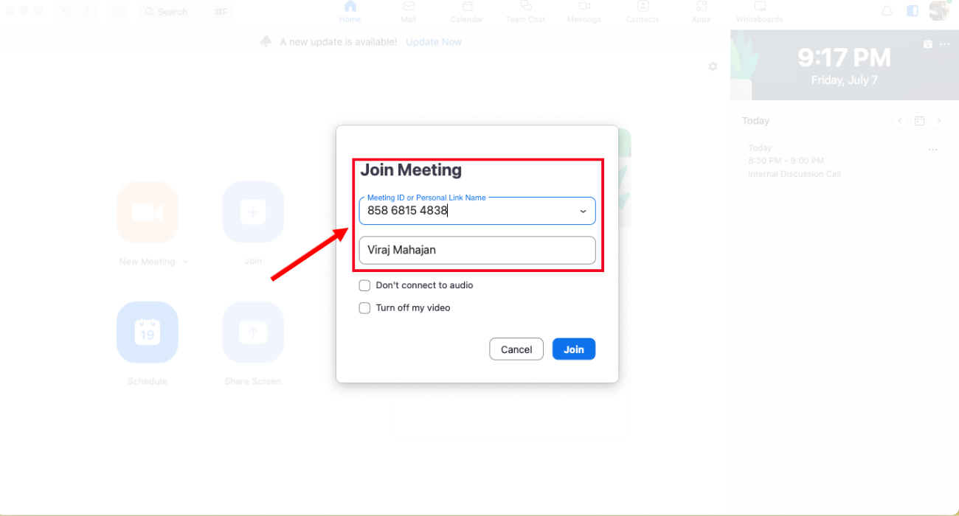
Δραστηριότητα #2: Παρουσίαση των χαρακτηριστικών των εργαλείων επικοινωνίας
Πώς να συμμετάσχετε σε μια συνάντηση;
  Από μια συνάντηση ID

Slide 18
Δραστηριότητα #2: Παρουσίαση των χαρακτηριστικών των εργαλείων επικοινωνίας
Έλεγχος συνεδριάσεων
  Ελέγξτε ποιος βρίσκεται στην αίθουσα συνεδριάσεων
  Τα μέλη μπορούν να αντιδρούν στη συνάντηση με εικονίδια (emojis)
Πώς να κρατάτε σημειώσεις στις συνεδριάσεις;
Ξεκινήστε μια συνάντηση από την εφαρμογή Zoom desktop.
Στα στοιχεία ελέγχου εντός της συνεδρίασης, κάντε κλικ στο κουμπί Σημειώσεις.
Στην επάνω δεξιά γωνία, κάντε κλικ στο New.
Θα ανοίξει μια νέα σημείωση, την οποία μπορείτε να επεξεργαστείτε ή να μοιραστείτε με τη συνάντηση.

Slide 19
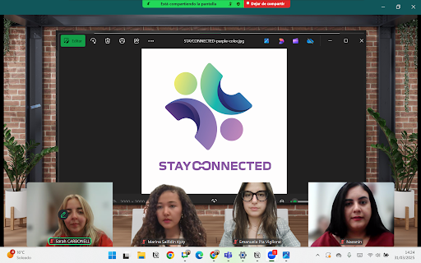
Δραστηριότητα #2: Παρουσίαση των χαρακτηριστικών των εργαλείων επικοινωνίας
Τι είναι η καθηλωτική προβολή (immersive view);
  Τρισδιάστατος χώρος για τη διεξαγωγή συνεδριάσεων
  Αντίληψη μιας πρόσωπο με πρόσωπο συνάντησης
  Εύκολος τρόπος οικοδόμησης σχέσεων

Slide 20
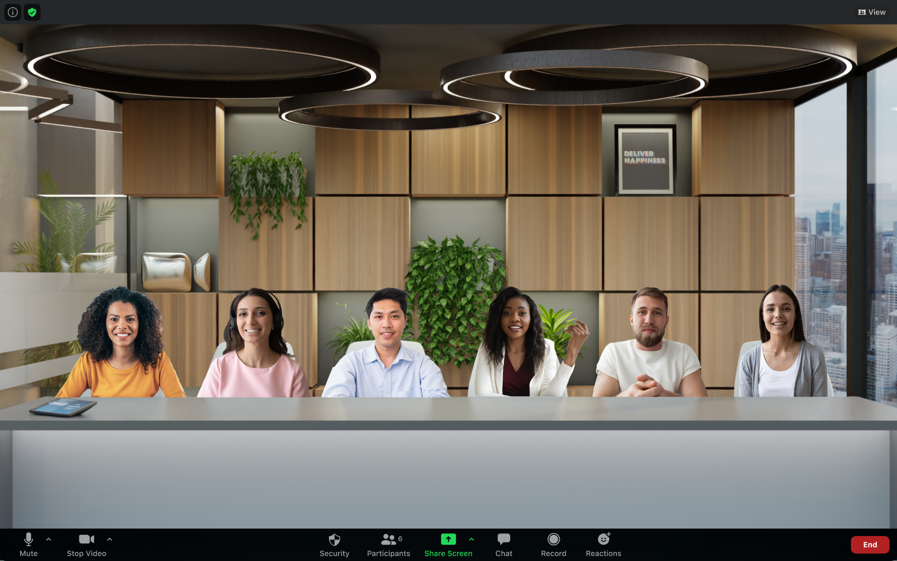
Δραστηριότητα #2: Παρουσίαση των χαρακτηριστικών των εργαλείων επικοινωνίας
Πώς να ξεκινήσετε την καθηλωτική προβολή σε μια συνάντηση;
  Ξεκινήστε μια συνάντηση ή ένα διαδικτυακό σεμινάριο ως οικοδεσπότης.
  Στην επάνω δεξιά γωνία, κάντε κλικ στην επιλογή Προβολή.
  Κάντε κλικ στο Immersive.
  Επιλέξτε μία από τις παρακάτω επιλογές για την τοποθέτηση των συμμετεχόντων στη σκηνή: Αυτόματα ή Χειροκίνητα
  Επιλέξτε τη σκηνή που θέλετε να χρησιμοποιήσετε. Κάθε σκηνή ορίζει τον μέγιστο αριθμό προκαθορισμένων θέσεων για τους παρευρισκόμενους.
  Κάντε κλικ στο κουμπί Έναρξη για να ξεκινήσετε το Immersive View.

Slide 21
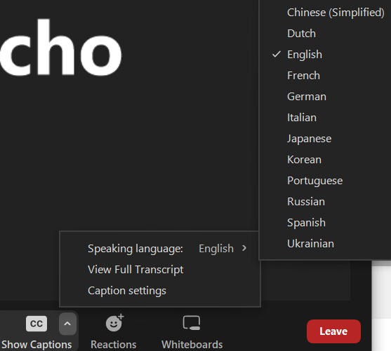
Δραστηριότητα #2: Παρουσίαση των χαρακτηριστικών των εργαλείων επικοινωνίας
Πώς να δείτε τη ζωντανή μεταγραφή (Live transcription);
  Συμμετοχή σε μια συνάντηση στο Zoom.
  Κάντε κλικ στο κουμπί Εμφάνιση λεζάντων
  Κάντε κλικ στον χαρακτήρα με το βέλος προς τα πάνω και επιλέξτε Γλώσσα ομιλίας για να επιλέξετε τη γλώσσα της λεζάντας/μεταγραφής σας.
Σημείωση: Για να απενεργοποιήσετε την αυτόματη μεταγραφή, κάντε κλικ στο κουμπί Απόκρυψη λεζάντας (Hide Captions).

Slide 22
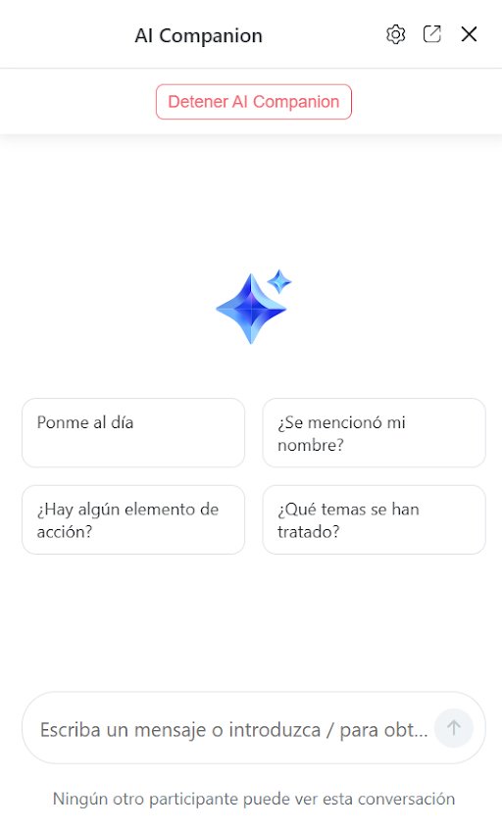
Δραστηριότητα #2: Παρουσίαση των χαρακτηριστικών των εργαλείων επικοινωνίας
Τι είναι ένας AI σύντροφος;
(ΑΙ Companion)
  Βοήθεια σε πραγματικό χρόνο - μεταγράφει, συνοψίζει και παρακολουθεί τα σημεία δράσης.
  Ενισχύει την παραγωγικότητα - απαντά σε ερωτήσεις και βοηθά σε εργασίες.
  Απρόσκοπτη ενσωμάτωση - ενισχύει τις συνεδριάσεις χωρίς διακοπή.

Slide 23
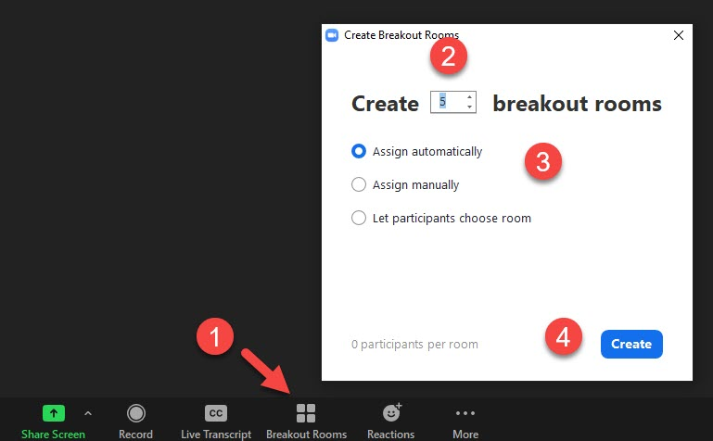
Δραστηριότητα #2: Παρουσίαση των χαρακτηριστικών των εργαλείων επικοινωνίας
Πώς να δημιουργήσετε αίθουσες διαλείμματος
(breakout rooms);
  Κατά τη διάρκεια της συνεδρίασης επιλέξτε Αίθουσες διαλειμμάτων.
  Εισάγετε τον αριθμό των δωματίων που θέλετε να δημιουργήσετε.
  Επιλέξτε τη μέθοδο ανάθεσης των συμμετεχόντων: Αυτόματα, Χειροκίνητα.
  Επιλέξτε Δημιουργία.

Slide 24
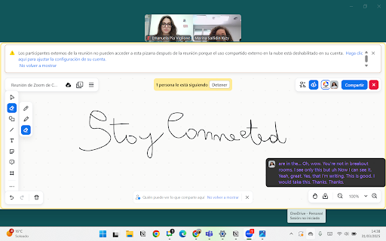
Δραστηριότητα #2: Παρουσίαση των χαρακτηριστικών των εργαλείων επικοινωνίας
Πώς να χρησιμοποιήσετε τον πίνακα (Board view);
  Ξεκινήστε μια συνάντηση από το Zoom
  Στα στοιχεία ελέγχου εντός της συνεδρίασης, κάντε κλικ στο κουμπί Λευκοί πίνακες (Whiteboards).
  Κάντε κλικ στην επιλογή Νέος λευκός πίνακας (New Whiteboard).

Slide 25

Ενότητα 2: Εργαλεία για υβριδική συνεργασία, επικοινωνία και διαχείριση εργασιών
  Εργαλεία διαχείρισης έργων: Αυτοματοποίηση ροής εργασιών
Θα επικεντρωθούμε σε...
  ASANA
  Πρόκειται για ένα ολοκληρωμένο εργαλείο διαχείρισης έργων που έχει σχεδιαστεί για να βοηθά τις ομάδες να οργανώνουν, να παρακολουθούν και να διαχειρίζονται αποτελεσματικά τις εργασίες τους. Υποστηρίζει τόσο την ατομική διαχείριση εργασιών όσο και την ομαδική συνεργασία, καθιστώντας το ιδανικό για υβριδικά περιβάλλοντα εργασίας.

Slide 26

Δραστηριότητα #3: Παρουσίαση των χαρακτηριστικών των εργαλείων διαχείρισης εργασιών
ASANA
0h:30m
Στόχος δραστηριότητας
Αυτή η δραστηριότητα παρουσιάζει τα βασικά χαρακτηριστικά του Asana, εστιάζοντας στον τρόπο με τον οποίο υποστηρίζει τη διαχείριση και την οργάνωση εργασιών σε υβριδικές ομάδες, εξισορροπώντας τόσο τις σύγχρονες όσο και τις ασύγχρονες ροές εργασίας.
Περιγραφή δραστηριότητας
  Ο συντονιστής παρέχει μια ζωντανή περιήγηση στο Asana, επιδεικνύοντας πώς να οργανώσετε τις εργασίες δημιουργώντας, αναθέτοντας και ιεραρχώντας τες αποτελεσματικά. Οι συμμετέχοντες θα μάθουν πώς να δημιουργούν ομάδες και να διαχειρίζονται τα μέλη για συνεργασία σε συγκεκριμένο έργο

Slide 27
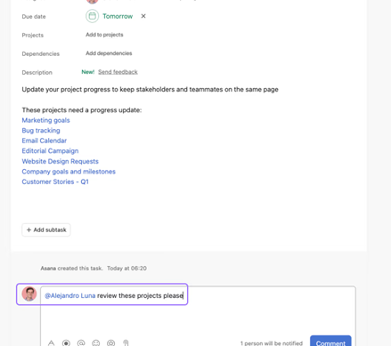
Δραστηριότητα #3: Παρουσίαση των χαρακτηριστικών των εργαλείων διαχείρισης εργασιών
Οργάνωση εργασιών
  Μπορούν να προστεθούν εργασίες και υποεργασίες με την ημερομηνία προθεσμίας τους
  Μπορούν επίσης να προστεθούν μη προγραμματισμένες εργασίες
  Χρονοδιάγραμμα κάθε εργασίας που αναπτύσσει κάθε μέλος

Slide 28
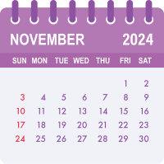
Δραστηριότητα #3: Παρουσίαση των χαρακτηριστικών των εργαλείων διαχείρισης εργασιών
Δημιουργία ομάδων
  Σας επιτρέπει να δημιουργήσετε μια ομάδα με τα μέλη της επιλογής σας.
  Μοιραστείτε ένα έργο και εργαστείτε σε πραγματικό χρόνο
  Μπορείτε να συμμετέχετε και να ζητάτε διαφορετικές ομάδες κάνοντας αναζήτηση στο πρόγραμμα περιήγησης.
  Υπάρχει μια κοινή επισκόπηση με ημερολόγιο και μηνύματα.

Slide 29

Δραστηριότητα #3: Παρουσίαση των χαρακτηριστικών των εργαλείων διαχείρισης εργασιών
Διαχείριση εργασιών
  Χρήση ημερολογίου για την παρακολούθηση σημαντικών ημερομηνιών του έργου
  Επιλογή προβολής πίνακα, για να ελέγχετε την πρόοδο των ανοικτών εργασιών
  Παρακολουθήστε ποιος αναπτύσσει κάθε έργο και τα διαφορετικά καθήκοντα των μελών.
  Ανάπτυξη διαφορετικών τμημάτων και κατηγοριών, για την αποτελεσματικότερη διαχείριση των προτεραιοτήτων και της ανάπτυξης των διαφόρων κατηγοριών

Slide 30
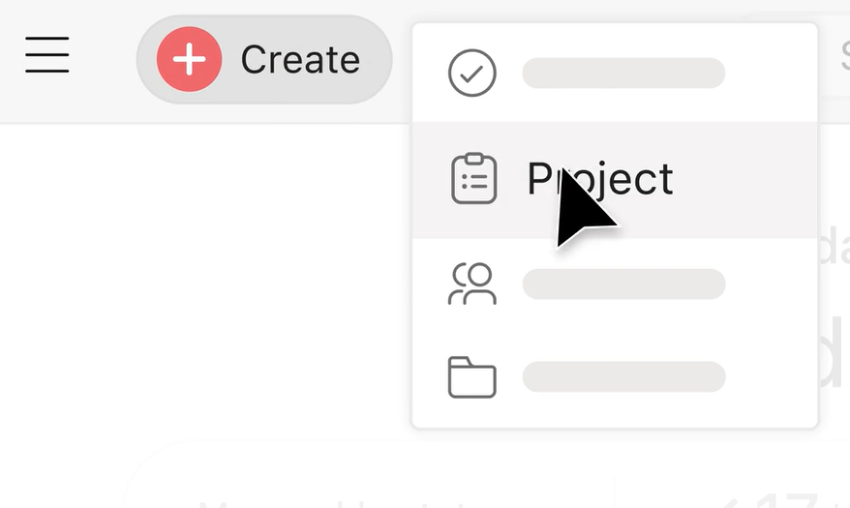
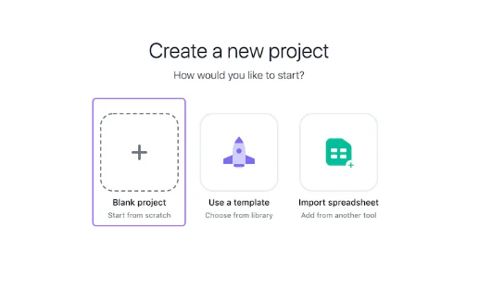
Δραστηριότητα #3: Παρουσίαση των χαρακτηριστικών των εργαλείων διαχείρισης εργασιών
Πώς να δημιουργήσετε νέο έργο με την ASANA AI;
Κάντε κλικ στο κουμπί Γρήγορη προσθήκη (Quick add)
Επιλέξτε Έργο (Project)
Μια νέα οθόνη θα σας παρουσιάσει 3 επιλογές: Δημιουργία κενής εργασίας, Χρήση προτύπου ή Εισαγωγή λογιστικού φύλλου.
Κάντε κλικ στην επιλογή Κενό έργο (Blank project) για να ξεκινήσετε από το μηδέν.

Slide 31
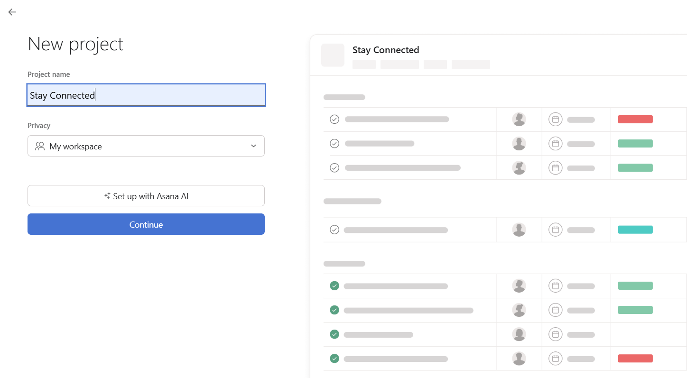
Δραστηριότητα #3: Παρουσίαση των χαρακτηριστικών των εργαλείων διαχείρισης εργασιών
Πώς να δημιουργήσετε νέο έργο με την ASANA AI;
Γράψτε το όνομα του έργου
Κάντε κλικ στο κουμπί Ρύθμιση με το ASANA AI

Slide 32
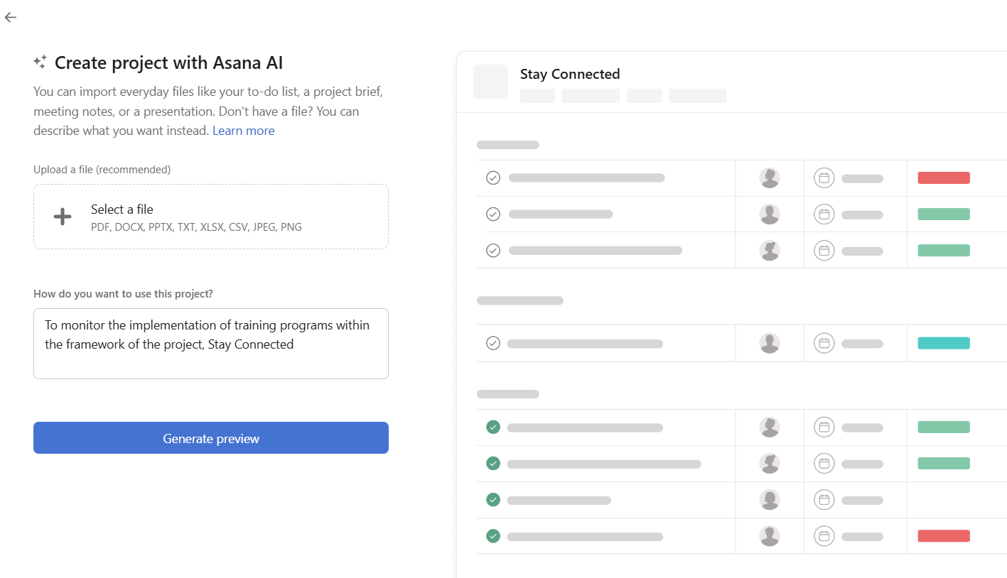
Δραστηριότητα #3: Παρουσίαση των χαρακτηριστικών των εργαλείων διαχείρισης εργασιών
Πώς να δημιουργήσετε νέο έργο με την ASANA AI;
Περιγράψτε πώς θέλετε να χρησιμοποιήσετε αυτό το έργο
Κάντε κλικ στην επιλογή Δημιουργία προεπισκόπησης (Generate preview)

Slide 33
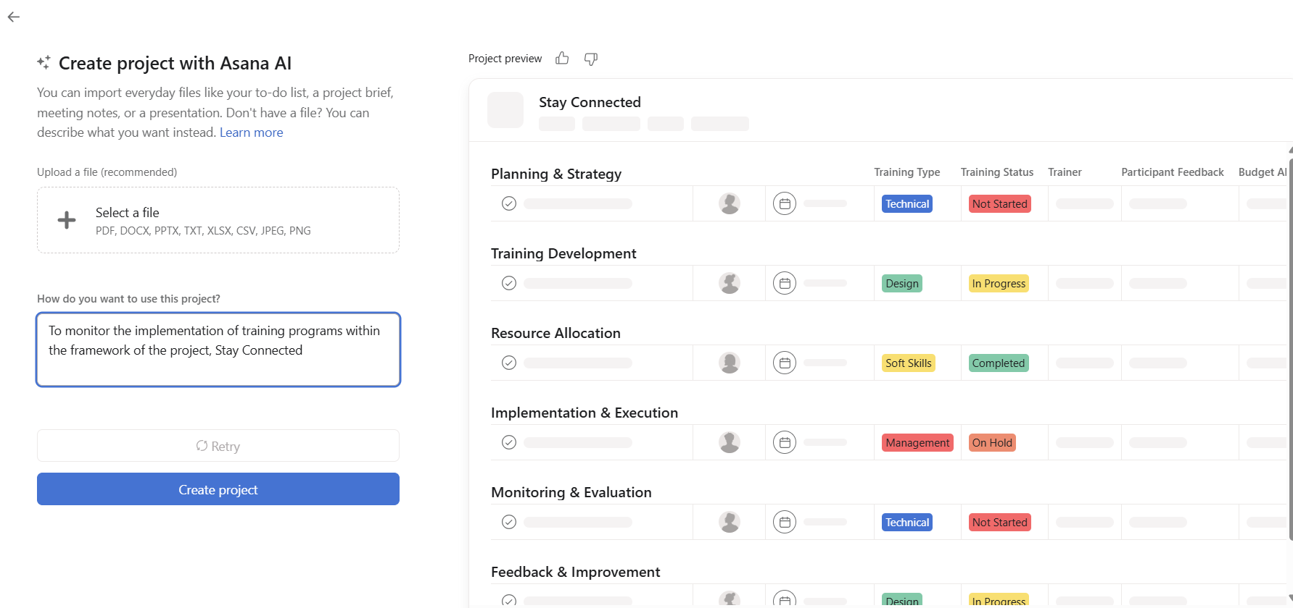
Δραστηριότητα #3: Παρουσίαση των χαρακτηριστικών των εργαλείων διαχείρισης εργασιών
Πώς να δημιουργήσετε νέο έργο με την ASANA AI;
Κάντε κλικ στο κουμπί Δημιουργία έργου (Create project)
Χρησιμοποιήστε το παραγόμενο πρότυπο έργου
Το πρότυπο μπορεί να τροποποιηθεί όπως απαιτείται

Slide 34
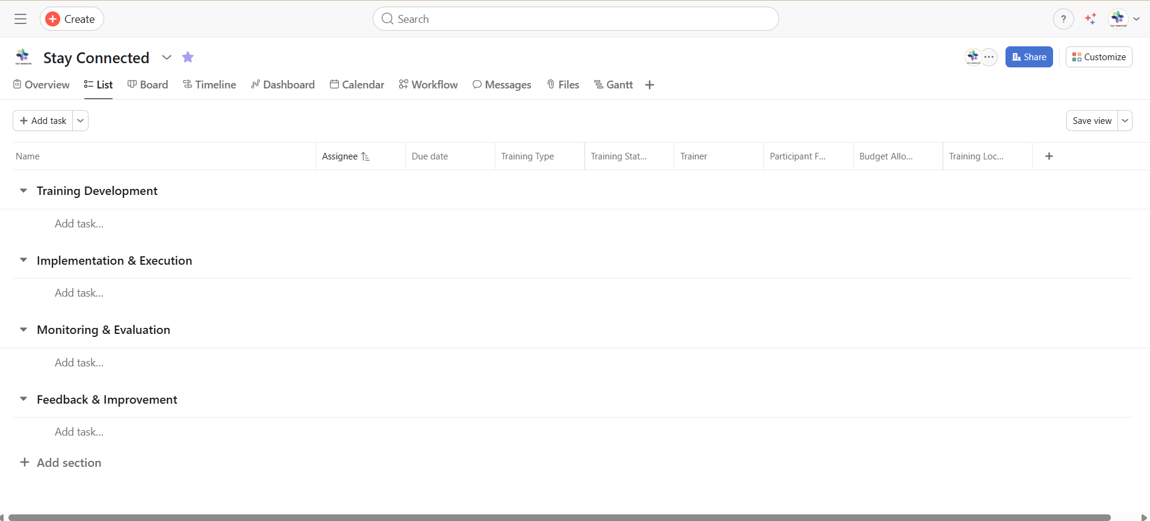
Δραστηριότητα #3: Παρουσίαση των χαρακτηριστικών των εργαλείων διαχείρισης εργασιών
Πρότυπο που δημιουργήθηκε από την ASANA AI

Slide 35
Ενότητα 3
Εξισορρόπηση της χρήσης της τεχνολογίας και αποφυγή της επαγγελματικής εξουθένωσης

Slide 36
Ενότητα 3: Εξισορρόπηση της χρήσης της τεχνολογίας και αποφυγή της επαγγελματικής εξουθένωσης
Σημασία της τεχνολογίας εξισορρόπησης
  Είναι ένα χρήσιμο εργαλείο για την ανάπτυξη κάθε είδους εργασίας
  Απαραίτητη η υπεύθυνη χρήση του
  Όταν χρησιμοποιείται λανθασμένα, επηρεάζει αρνητικά την εταιρεία.
  Μπορεί να αυξήσει την παραγωγικότητα και την απόδοση των εργαζομένων

Slide 37
Ενότητα 3: Εξισορρόπηση της χρήσης της τεχνολογίας και αποφυγή της επαγγελματικής εξουθένωσης
Επαγγελματική εξουθένωση στην υβριδική και ψηφιακή εργασία
  Ασαφή όρια μεταξύ προσωπικής και επαγγελματικής ζωής
  Διαρκής συνδεσιμότητα και πίεση να είναι κανείς "πάντα διαθέσιμος"
  Υψηλός φόρτος εργασίας χωρίς επαρκή υποστήριξη ή ανάπαυση
  Έλλειψη ελέγχου ή σαφήνειας σχετικά με τα καθήκοντα και τις προσδοκίες

Slide 38

Ενότητα 3: Εξισορρόπηση της χρήσης της τεχνολογίας και αποφυγή της επαγγελματικής εξουθένωσης
Πώς μπορούμε να αποφύγουμε την εξουθένωση;
  Κατανοώντας τι είναι και τις αιτίες της
  Ενθάρρυνση υγιεινών εργασιακών συνηθειών
  Προώθηση της ομαδικής συνεργασίας και της οικοδόμησης ομάδας
  Πόροι και πρακτικές για τη μείωση του στρες

Slide 39
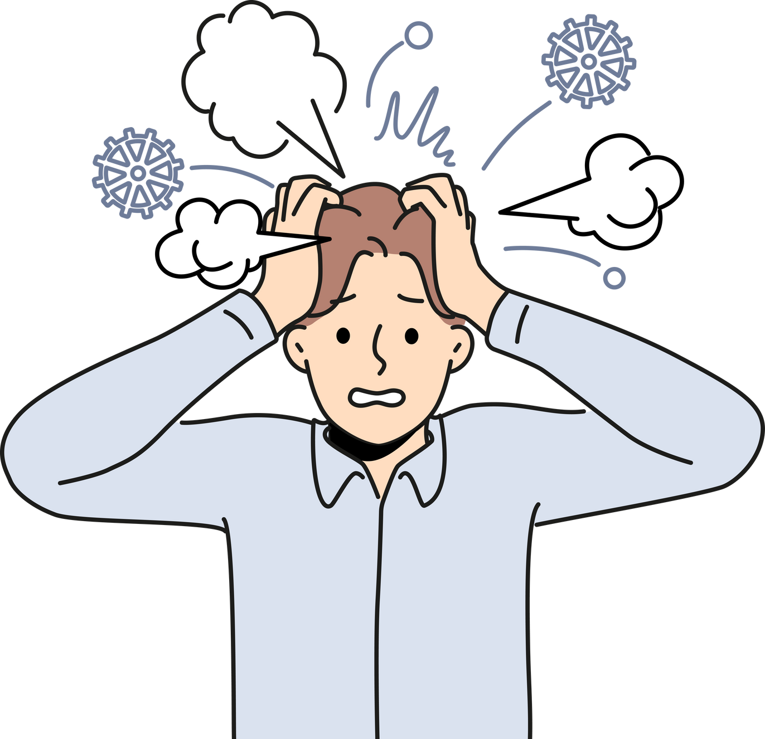
Ενότητα 3: Εξισορρόπηση της χρήσης της τεχνολογίας και αποφυγή της επαγγελματικής εξουθένωσης
1
  Κατανοώντας τι είναι και τις αιτίες της
Είναι η κατάσταση πλήρους πνευματικής, σωματικής και συναισθηματικής εξάντλησης που προκαλείται κυρίως από τις πολλές ώρες εργασίας.
Για να το αποφύγετε αυτό είναι σημαντικό να θέσετε όρια, όπως ο καθορισμός σαφούς προγράμματος και διαλειμμάτων.

Slide 40

Ενότητα 3: Εξισορρόπηση της χρήσης της τεχνολογίας και αποφυγή της επαγγελματικής εξουθένωσης
4.Εξισορρόπηση της χρήσης της τεχνολογίας και αποφυγή της επαγγελματικής εξουθένωσης
2
  Ενθάρρυνση υγιεινών εργασιακών συνηθειών
Πώς;
οριοθέτηση ορίων, όπως ο καθορισμός σαφούς προγράμματος και διαλειμμάτων.

Slide 41

Ενότητα 3: Εξισορρόπηση της χρήσης της τεχνολογίας και αποφυγή της επαγγελματικής εξουθένωσης
3
  Προώθηση της ομαδικής συνεργασίας και της οικοδόμησης ομάδας
Πώς;
  Ανάπτυξη ομαδικών δραστηριοτήτων
  Γνωριμία με τους εργαζόμενους
  Προτεραιότητα στην κοινωνική αλληλεπίδραση, ακόμη και σε ψηφιακά περιβάλλοντα

Slide 42
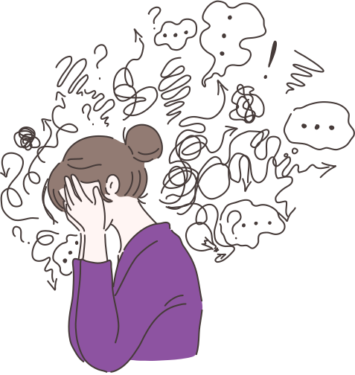
Ενότητα 3: Εξισορρόπηση της χρήσης της τεχνολογίας και αποφυγή της επαγγελματικής εξουθένωσης
4
  Πόροι και πρακτικές για τη μείωση του στρες
Πώς;
  Παροχή υποστήριξης στους εργαζόμενους, με σαφείς πολιτικές διαχείρισης της υβριδικής εργασίας
  Παροχή καθοδήγησης στους εργαζομένους, σχετικά με τον τρόπο διαχείρισης του "ελεύθερου χρόνου" τους.

Slide 43
Δραστηριότητα #4: Η πιο ευτυχισμένη ομάδα Τεχνική πρόκληση ισορροπίας
Στόχος δραστηριότητας
Στόχος αυτής της δραστηριότητας είναι οι συμμετέχοντες να προβληματιστούν σχετικά με τις τεχνολογικές τους συνήθειες και τα σημάδια εξουθένωσης, και στη συνέχεια να δημιουργήσουν εφαρμόσιμες στρατηγικές για την εξισορρόπηση της χρήσης της τεχνολογίας και την αποφυγή της εξουθένωσης.
Περιγραφή δραστηριότητας
  Οι συμμετέχοντες θα εργαστούν σε ομάδες για να δημιουργήσουν έναν πίνακα "Ευτυχέστερη ομάδα" με στρατηγικές ισορροπίας τεχνολογίας. Κάθε ομάδα θα μοιραστεί τις δεσμεύσεις της, προωθώντας τη συνεργασία και τη λογοδοσία.

Slide 44
Δραστηριότητα #4: Η πιο ευτυχισμένη ομάδα Τεχνική πρόκληση ισορροπίας
Αναστοχασμός της ομάδας
0h:30m
Ποια είναι μια τεχνολογική συνήθεια που θα θέλατε να αλλάξετε ή να βελτιώσετε;
(π.χ. μείωση του χρόνου που αφιερώνεται στην οθόνη, περισσότερα διαλείμματα, μη χρήση των μέσων κοινωνικής δικτύωσης πριν από τον ύπνο)
Ποια είναι μια δραστηριότητα ή συνήθεια που θα ενσωματώσετε στην καθημερινότητά σας για να βοηθήσετε στην εξισορρόπηση της χρήσης της τεχνολογίας;
(π.χ., να πηγαίνετε μια βόλτα, να εξασκείτε την ενσυνειδητότητα, να θέτετε όρια στον χρόνο της οθόνης)

Slide 45
Δραστηριότητα #4: Η πιο ευτυχισμένη ομάδα Τεχνική πρόκληση ισορροπίας
0h:15m
Δημιουργήστε τον πίνακα "Η πιο ευτυχισμένη ομάδα"
Το όνομα της ομάδας: π.χ. "Η πιο ευτυχισμένη ομάδα"
Οι δεσμεύσεις της ομάδας: Μια λίστα με τις στρατηγικές πρόληψης της ισορροπίας της τεχνολογίας και της επαγγελματικής εξουθένωσης στις οποίες συμφώνησε η ομάδα.
Μοιραστείτε και δεσμευτείτε

Slide 46
Δραστηριότητα #4: Η πιο ευτυχισμένη ομάδα Τεχνική πρόκληση ισορροπίας
Πρόσθετοι πόροι
Συγγραφέας(ες) | Τίτλος | Πηγή / Εκδότης | Ημερομηνία | Σύνδεσμος
Bloom, N., Liang, J., Roberts, J., & Ying, Z. J. | Λειτουργεί η εργασία από το σπίτι; Στοιχεία από ένα κινεζικό πείραμα | Εθνικό Γραφείο Οικονομικών Ερευνών (NBER) | 2013 | https://www.nber.org/papers/w18871
Gratton, L. | Πώς να κάνετε το υβριδικό σωστά | Harvard Business Review | 2023 | https://hbr.org/2021/05/how-to-do-hybrid-right
Heinze, C. | Βέλτιστες πρακτικές για τη δημιουργία ενός βιώσιμου υβριδικού μοντέλου εργασίας | Στόχος τεχνολογίας | Σεπ 13, 2022 | https://www.techtarget.com/searchhrsoftware/tip/Best-practices-to-build-a-sustainable-hybrid-work-model
Choudhury, P., Khanna, T., Makridis, C. A., & Schirmann, K. | Είναι η υβριδική εργασία το καλύτερο και από τους δύο κόσμους; Στοιχεία από ένα πείραμα πεδίου | Harvard Business School Working Paper No. 22-063 | Μάρτιος 2022 | https://www.hbs.edu/faculty/Pages/item.aspx?num=58284
Martin, J. | Ώρες εργασίας στο σπίτι, ανταμοιβές και ευκαιρίες στο Ηνωμένο Βασίλειο: 2011 έως 2020 | Γραφείο Εθνικών Στατιστικών | 2021 | https://www.ons.gov.uk/.../2021-04-19
McKinsey & Company | Οι εργοδότες είναι έτοιμοι να επιστρέψουν σε σημαντική προσωπική παρουσία. Οι εργαζόμενοι δεν είναι. | McKinsey & Company | Οκτώβριος 2021 | https://www.mckinsey.com/capabilities/people-and-organizational-performance/our-insights/its-time-for-leaders-to-get-real-about-hybrid
McLaren, S. | 4 βέλτιστες πρακτικές για την οικοδόμηση μιας επιτυχημένης υβριδικής εργασιακής κουλτούρας | Linkedin Talent Blog | Ιουλ 22, 2021 | https://www.linkedin.com/business/talent/blog/talent-management/best-practices-for-successful-hybrid-work-culture

Slide 47


Ευχαριστούμε!

Slide 48








Με τη χρηματοδότηση της Ευρωπαϊκής Ένωσης. Οι απόψεις και οι γνώμες που διατυπώνονται εκφράζουν αποκλειστικά τις απόψεις των συντακτών και δεν αντιπροσωπεύουν κατ'ανάγκη τις απόψεις της Ευρωπαϊκής Ένωσης ή του Ευρωπαϊκού Εκτελεστικού Οργανισμού Εκπαίδευσης και Πολιτισμού (EACEA). Η Ευρωπαϊκή Ένωση και ο EACEA δεν μπορούν να θεωρηθούν υπεύθυνοι για τις εκφραζόμενες απόψεις.

